Slide 1
Scatter és gather típusú algoritmusok

Slide 2
Hisztogram
Kvantált kép fényesség értékei: G [0, Gmax]
G fényességű pontok száma: P(G)

Slide 3
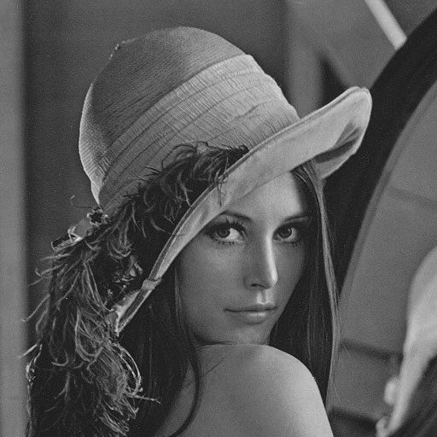
Hisztogram

Slide 4
Hisztogram
Kevés árnyalat
Túlexponált

Slide 5
Hisztogram
Hisztogram generálás a GPU-n
Vertex shader
Blending
Fragmens shader
1 2 15 6 4 9 31

Slide 6
Hisztogram
Fragmensek kompozitálása
glBlendEquation(equation)
GL_FUNC_ADD
GL_FUNC_SUBTRACT
GL_FUNC_REVERSE_SUBTRACT
GL_MIN
GL_MAX

Slide 7
Hisztogram
glBlendFunc(src, dst)
GL_ZERO, GL_ONE
GL_SRC_COLOR, GL_DST_COLOR
GL_SRC_ALPHA, GL_DST_ALPHA
GL_CONSTANT_COLOR, GL_CONSTANT_ALPHA
GL_ONE_MINUS_...

Slide 8
Hisztogram generálás
Grid
Számítás
GLfloat* vertices = new GLfloat[3 * width * height];
for(int y = 0; y < height; ++y){
for(int x = 0; x < width; ++x){
vertices[3 * (x + y * width) ] = x / width;
vertices[3 * (x + y * width) + 1] = y / height;
vertices[3 * (x + y * width) + 2] = 0.0f;
}
}
glEnable(GL_BLEND);
glBlendFunc(GL_ONE, GL_ONE);
histogramBuffer->setRenderTarget();
histogramShader->enable();
histogramShader->bindUniformTexture(„inputBuffer”, texture->getTextureHandle(0), 0);
grid->render(histogramShader);
histogramShader->disable();
histogramBuffer->disableRenderTarget();
glDisable(GL_BLEND);

Slide 9
Hisztogram generálás
Vertex shader
Fragmens shader
uniform sampler2D inputBuffer;
in vec4 position;
void main(void){
vec2 resolution = textureSize(inputBuffer, 0);
float luminance = texture(inputBuffer, position.xy + (0.5 / resolution)).x;
gl_Position = vec4( 2.0 * (luminance - 0.5), 0.0, 0.0, 1.0);
}
out vec4 outColor;
void main(void){
outColor = vec4(1.0);
}

Slide 10
Hisztogram generálás
Vertex shader II.
uniform sampler2D inputBuffer;
uniform float hLevels;
in vec4 position;
void main(void){
vec2 resolution = textureSize(inputBuffer, 0);
float luminance = texture(inputBuffer, position.xy + (0.5 / resolution)).x;
gl_Position = vec4( 2.0 * (luminance * (1.0 – 1.0 / hLevels) + 0.5 / hLevels - 0.5),
0.0, 0.0, 1.0);
}

Slide 11
Kép visszaolvasása
Forrás kiválasztása
Buffer kiválasztása
GL_DRAW_FRAMEBUFFER
GL_READ_FRAMEBUFFER
GL_FRAMEBUFFER
Komponens kiválasztása
GL_COLOR_ATTACHMENTx
GL_DEPTH_COMPONENT
GL_DEPTH_STENCIL
GL_STENCIL_INDEX
glBindBuffer(target, buffer);
glReadBuffer(source);

Slide 12
Kép visszaolvasása
Buffer másolása
Format
GL_RED, GL_GREEN, GL_BLUE, GL_ALPHA
GL_RGB, GL_RGBA
GL_LUMINANCE, GL_LUMINANCE_ALPHA
Type
GL_BYTE, GL_SHORT, GL_INT, GL_FLOAT
GL_UNSIGNED_INT_8_8_8_8
...
glReadPixels(x, y, width, height, format, type, *data);

Slide 13
Kép visszaolvasása
float histogram[255] = {0.0f};
glBindFramebuffer(GL_FRAMEBUFFER, histogramBuffer->getHandle());
glReadBuffer(GL_COLOR_ATTACHMENT0);
glReadPixels(0, 0, 255, 1, GL_RED, GL_FLOAT, histogram);
glBindFramebuffer(GL_FRAMEBUFFER, 0);
Framebuffer
1 2 15 6 4 9 31

Slide 14
Hisztogram
Normálás

Slide 15
Hisztogram
Normálás
uniform sampler2D inputMap;
uniform float G1;
uniform float G2;
uniform float Gmax;
in vec2 fTexCoord;
out vec4 outColor;
void main(void){
float luminance = texture(inputMap, fTexCoord);
outColor = vec4( Gmax / (G2 – G1) * (luminance – G1));
}

Slide 16
Hisztogram
Kvantálás
uniform sampler2D inputMap;
uniform int levels;
in vec2 fTexCoord;
out vec4 outColor;
void main(void){
float c = texture(inputMap, fTexCoord);
float threshold = 1.0 / levels;
while(c > threshold){
threshold += 1.0 / levels;
}
outColor = vec4(threshold);
}

Slide 17
Histogram kiegyenlítés

Slide 18
Histogram kiegyenlítés

Slide 19
Histogram kiegyenlítés
Summed area table
Mip-map alternatíva
Minden elemben egy összeg van
Gyorsan számítható
időben generálható
Y_{T}
Y_{B}
X_{L}
X_{R}

Slide 20
Histogram kiegyenlítés
SAT generálás
A
B
C
D
E
A
A+B
B+C
C+D
D+E
A
A+B
A+B+C
A+B+C+D
B+C+D+E
A
A+B
A+B+C
A+B+C+D
A+B+C+D+E

Slide 21
Histogram kiegyenlítés
SAT generálás
tA = input image
n = logr(width)
m = logr(height)
// horizontal phase
for(i=0; i<n; i=i+1)
tB[x,y] = tA[x,y] +
tA[x+1*ri, y] +
tA[x+2*ri, y] +
...
tA[x+r*ri, y]
swap(tA, tB)

Slide 22
Histogram kiegyenlítés
SAT generálás
OpenGL
float offset = 1.0f / (float)histogramLevels;
int inputBuffer = 0;
for(int i=0; i<8; ++i){
sat[(inputBuffer + 1) % 2]->setRenderTarget(0);
satShader->enable();
satShader->bindUniformTexture(„inputMap”, sat[inputBuffer]->getColorBuffer(0), 0);
satShader->bindUniformFloat(„offset”, -offset);
fullscreenQuad->render(satShader);
sat[(inputBuffer + 1) % 2]->disableRenderTarget();
inputBuffer = (inputBuffer + 1) % 2;
offset *= 2.0f;
}

Slide 23
Histogram kiegyenlítés
SAT generálás
Fragmens shader
uniform sampler2D inputMap;
uniform float offset;
in vec2 fTexCoord;
out vec4 outColor;
void main(void){
float current = texture(inputMap, fTexCoord).x;
float sampleOff = fTexCoord.x + offset;
float addValue = 0.0;
if(sampleOff >= 0.0){
addValue = texture(inputMap, vec2(sampleOff, 0.0)).x;
}
outColor = vec4(current + addValue);
}

Slide 24
Histogram kiegyenlítés
Kiegyenlítő leképzés
uniform sampler2D inputMap;
uniform sampler2D histogram;
uniform float level;
in vec2 fTexCoord;
out vec4 outColor;
void main(void){
float current = texture(inputMap, fTexCoord).x;
float accum = texture(histogram, vec2(current, 0.0)).x;
float bin = floor(accum / level);
outColor = vec4(bin);
}

Slide 25
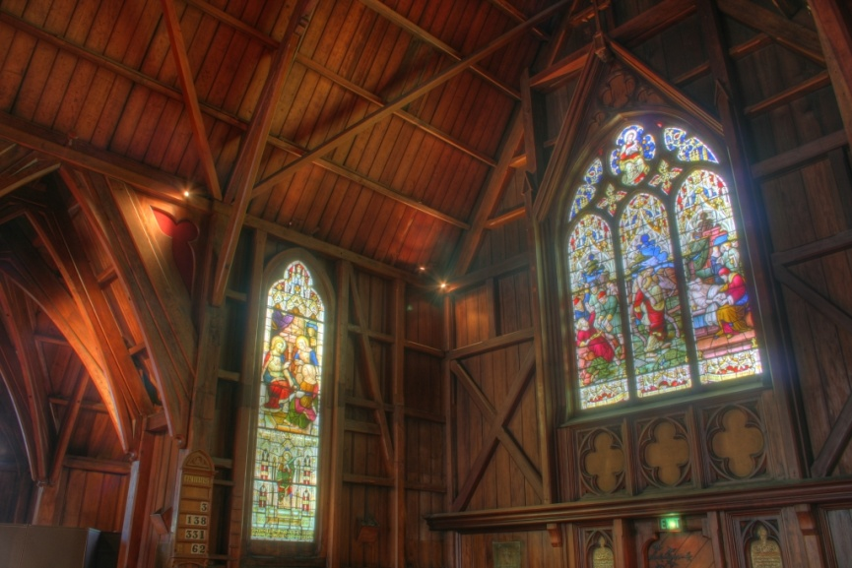
Tone mapping
Dinamika tartományok
Leképzés HDR-ről LDR-re
Luminancia: Y
Átlagos luminancia: Y’

Slide 26
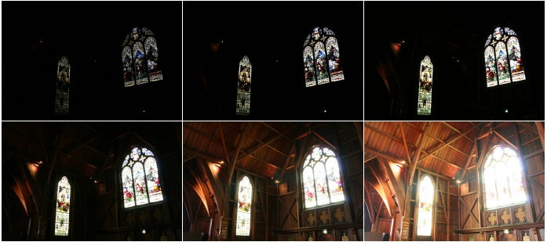
Tone mapping

Slide 27
Tone mapping
A leképzés lépései
Luminancia leképzés
tA = eredeti kép
tL = luminancia(tA)
l_{átlag} = átlagol(tL)
tB = transform(tA, l_{átlag})
float luminance(vec4 color){
return vec4(color.r * 0.2126, color.g * 0.7152, color.b * 0.0722, 1.0);
}

Slide 28
Tone mapping
Átlag képzés
Sat
Textúra piramis

Slide 29
Tone mapping
Átlag képzés
uniform sampler2D inputBuffer;
in vec2 fTexCoord;
out vec4 outColor;
void main(void){
vec2 offset = 1.0 / textureSize(inputBuffer, 0);
float sum = 0.0;
for(int y = -1; y <= 1; ++y){
for(int x = -1; x <= 1; ++x){
sum += texture(inputBuffer, fTexCoord + vec2(x, y) * offset);
}
}
outColor = vec4(sum / 9.0);
}

Slide 30
Tone mapping
Átlagos luminancia
uniform sampler2D inputBuffer;
uniform float Yavg;
uniform float alpha;
in vec2 fTexCoord;
out vec4 outColor;
void main(void){
float Y = texture(inputBuffer, fTexCoord);
outColor = vec4(alpha * Y / Yavg);
}

Slide 31
Tone mapping
Végső transzformáció
uniform sampler2D inputBuffer;
uniform float W;
in vec2 fTexCoord;
out vec4 outColor;
void main(void){
vec4 Yr = texture(inputBuffer, fTexCoord);
outColor = vec4(Yr * (1 + Yr / (W * W)) / (1.0 + Yr));
}

Slide 32
Tone mapping

